Slide 1
Bardena Milenia-Minería

Slide 2
¿Minería?
…descubrir patrones (…) enterrados en grandes volúmenes de datos

Slide 3
Tres ejemplos de minería
Minería en la prescripción de fármacos.
Minería del proceso asistencial
Minería de la multimorbilidad

Slide 4
Slide with R Output
summary(evLog5_DM2)
## Number of events: 438468 ## Number of cases: 32522 ## Number of traces: 19662 ## Number of distinct activities: 10 ## Average trace length: 13.4822 ## ## Start eventlog: 2012-01-01 ## End eventlog: 2016-12-31
## ID fecha_citaAE_start tipo_citaAE ## Length:438468 Min. :2012-01-01 00:00:00.00 Length:438468 ## Class :character 1st Qu.:2013-02-28 00:00:00.00 Class :character ## Mode :character Median :2014-06-02 00:00:00.00 Mode :character ## Mean :2014-06-13 05:02:13.58 ## 3rd Qu.:2015-09-25 00:00:00.00 ## Max. :2016-12-31 00:00:00.00 ## especialidadAE DM_type status activity_instance ## Length:438468 DM2:438468 Length:438468 Min. : 1 ## Class :character DM1: 0 Class :character 1st Qu.: 84002 ## Mode :character Mode :character Median :167776 ## Mean :167824 ## 3rd Qu.:251827 ## Max. :335598 ## resource .order ## Mode:logical Min. : 1 ## NA's:438468 1st Qu.:109618 ## Median :219235 ## Mean :219235 ## 3rd Qu.:328851 ## Max. :438468

Slide 5
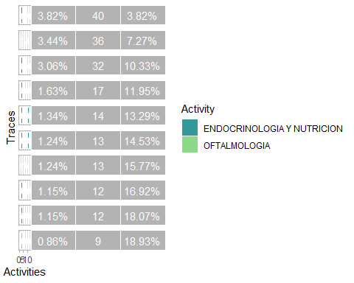
Los 10 procesos asistenciales más frecuentes en DM1

Slide 6
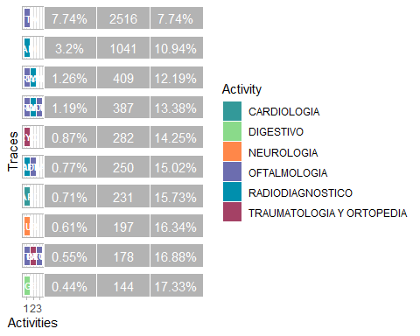
Los 10 procesos asistenciales más frecuentes en DM2

Slide 7
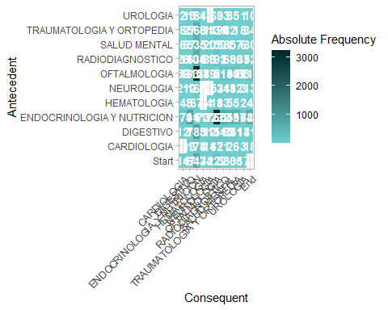
De qué especialidad llegan los pacientes DM1

Slide 8
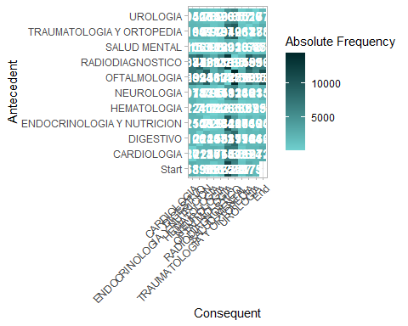
De qué especialidad llegan los pacientes DM2

Slide 9

Slide with Plot

